Slide 1
Der Kleine Beutenkäfer
Aethina tumida

Slide 2
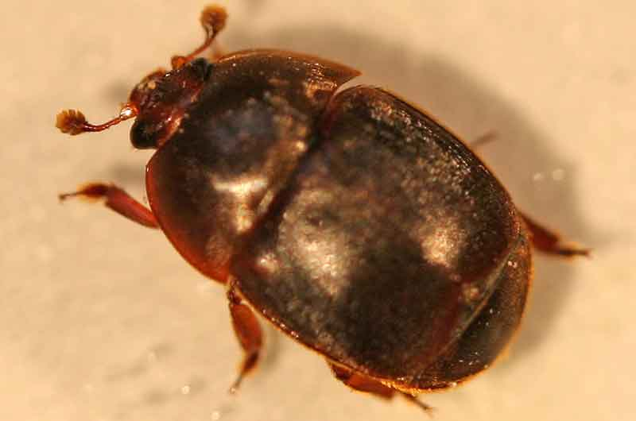
Inhalte
1. Aktuelle Situation
2. Aussehen
3. Lebenszyklus
4. Schäden
5. Bekämpfung
6. Verhalten der Imkerinnen und Imker

Slide 3
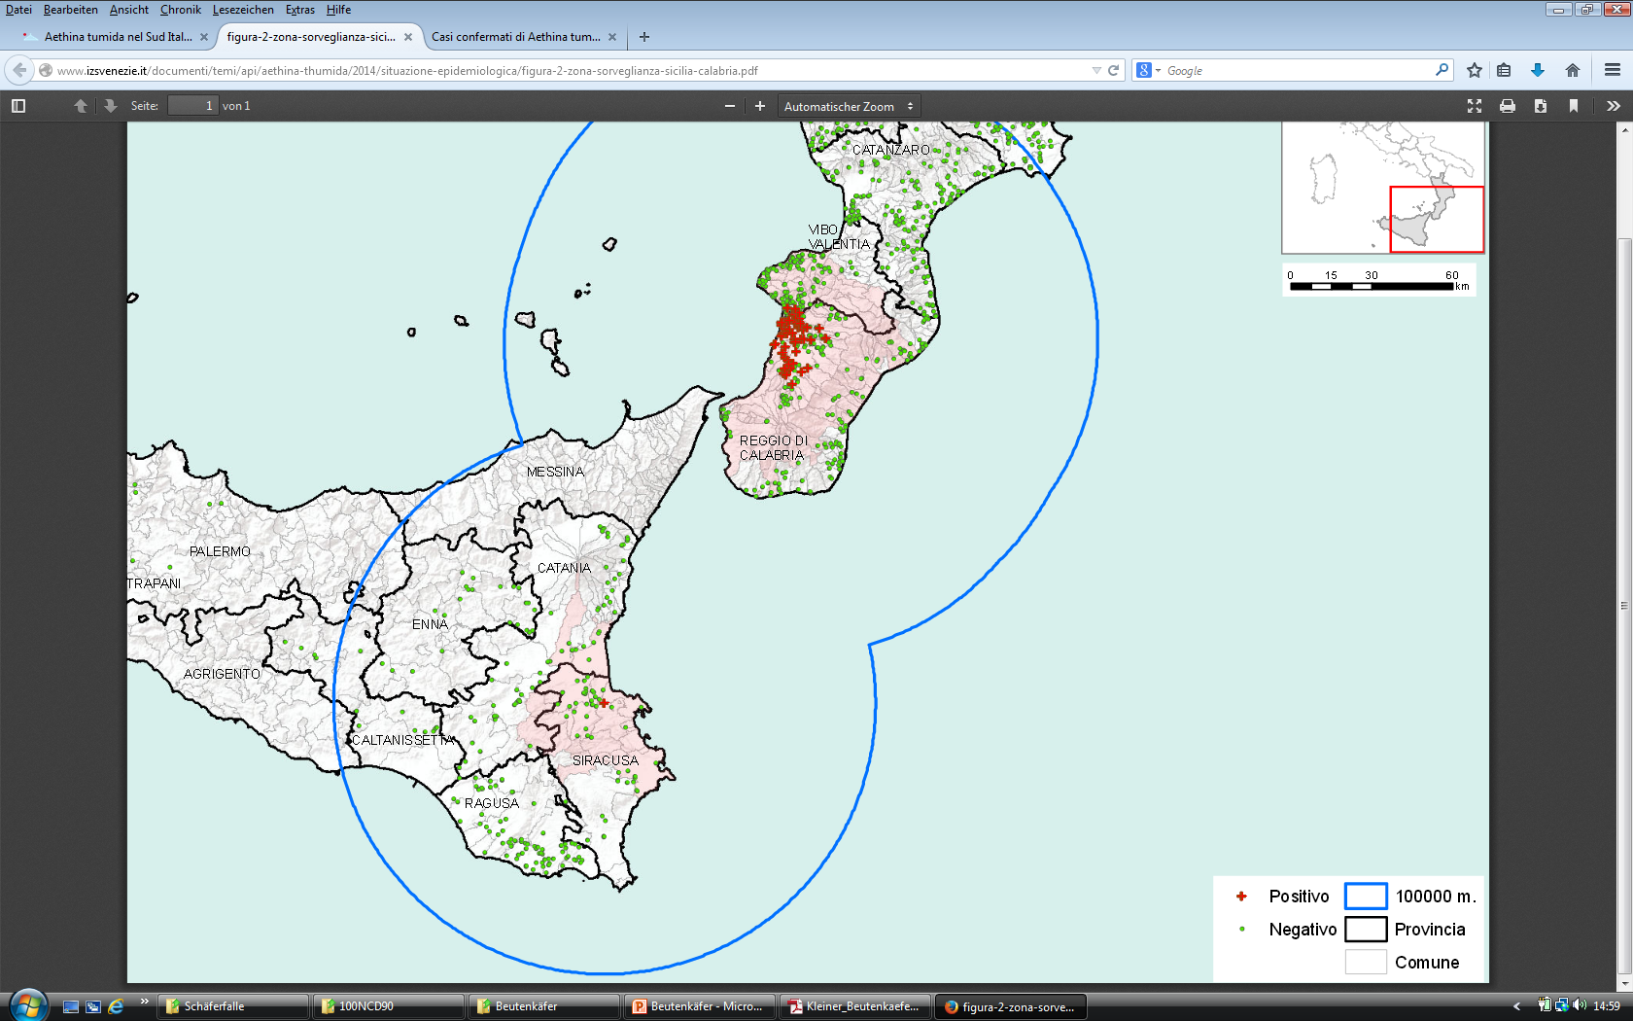
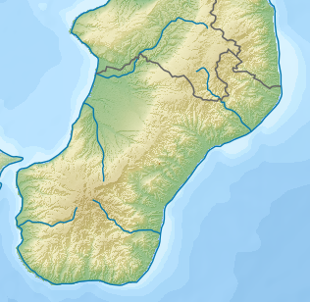
1. Aktuelle Situation
nachvollziehbar
61 Fälle
Notes:
Der Beschluss gilt bis zum 31. Mai 2015

Slide 4
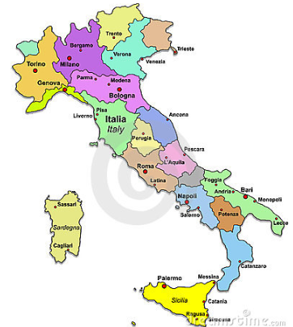
CH
Wanderungen
Importe 2014/15
Notes:
Info AFI Tagung vom 14. Oktober 2014
Region mit ca. 20’000 Völkern
Davon wurden 1528 Völker verbrannt.
Importe in die Schweiz werden und wurden auch 2015 gemacht.
An 17 Orten wurde er eingeschleppt inkl. Italien
An einem Ort konnte er definitiv zurückgedrängt werden.
(in Portugal)

Slide 5
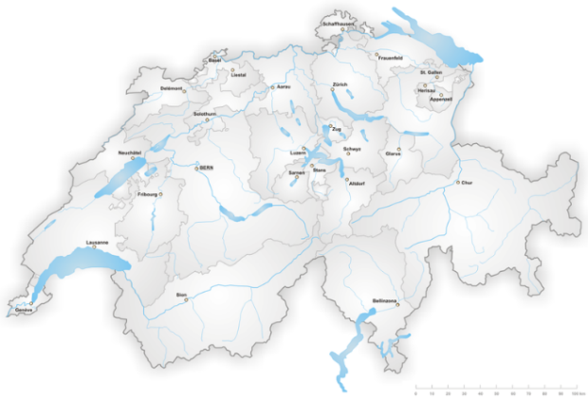
Strategie
Je nach epidemiologischer Situation ist das
Ziel der Bekämpfungsmassnamen und somit
die Strategie unterschiedlich.
 | Strategie 1 | Strategie 2
Situation | Befall epidemiologisch eng eingrenzbar (singuläres Ereignis) | grossflächiger Befall (viele Betriebe betroffen)
Beispiel | Einschleppung des Kl. Beutenkäfers durch Import (Bienen/Hummeln, Imkereinebenprodukte, Imkereimaterial etc.) | weite Verbreitung des Kleinen Beutenkäfers natürliche Einwanderung des Kl. Beutenkäfers (z.B. aus Italien)
Ziel | Ausbreitung des Kleinen Beutenkäfers verhindern Ausrottung | Befallsdichte gering halten Schäden minimieren

Slide 6
Strategie
Je nach epidemiologischer Situation ist das Ziel der Bekämpfungsmassnamen und somit die Strategie unterschiedlich.
 | Strategie 2
Situation | grossflächiger Befall (viele Betriebe betroffen)
Beispiel | weite Verbreitung des Kleinen Beutenkäfers natürliche Einwanderung des Kl. Beutenkäfers (z.B. aus Italien)
Ziel | Befallsdichte gering halten Schäden minimieren

Slide 7
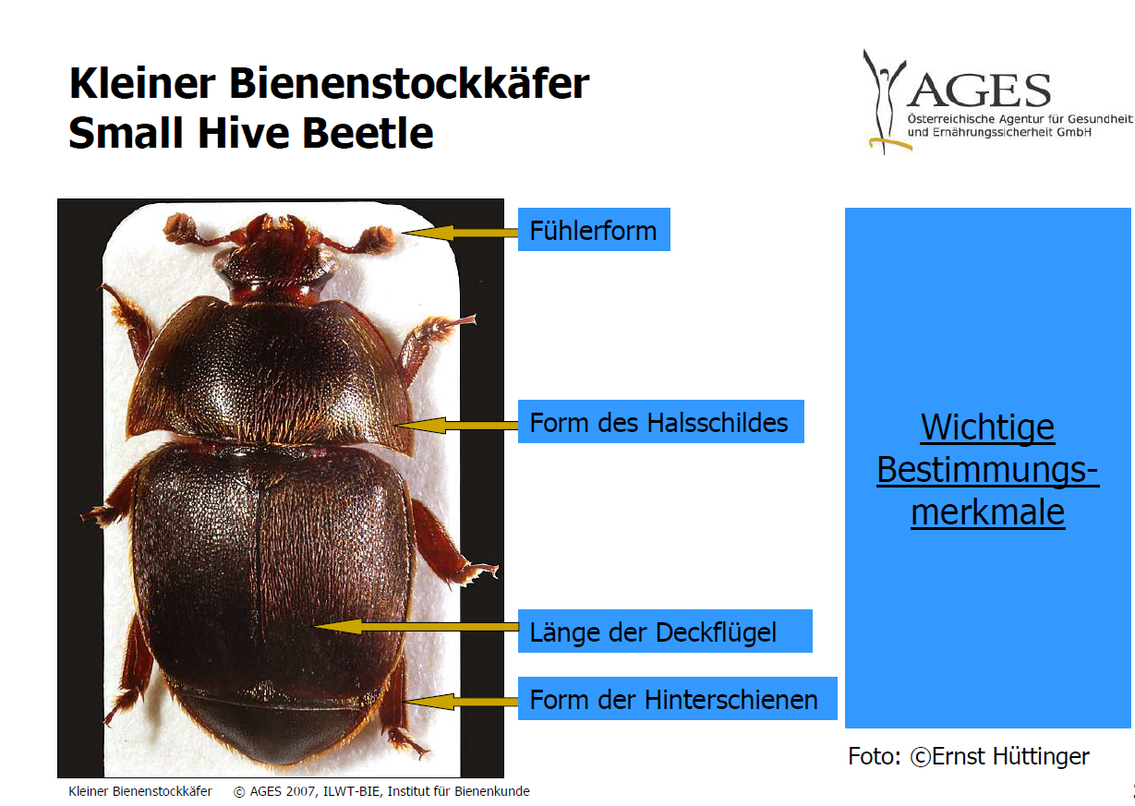
2. Aussehen
Kleiner Beutenkäfer Aethina tumida
5-7 mm
2.5-3.5 mm

Slide 8
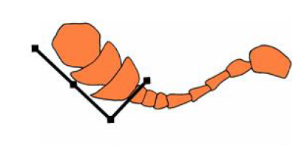
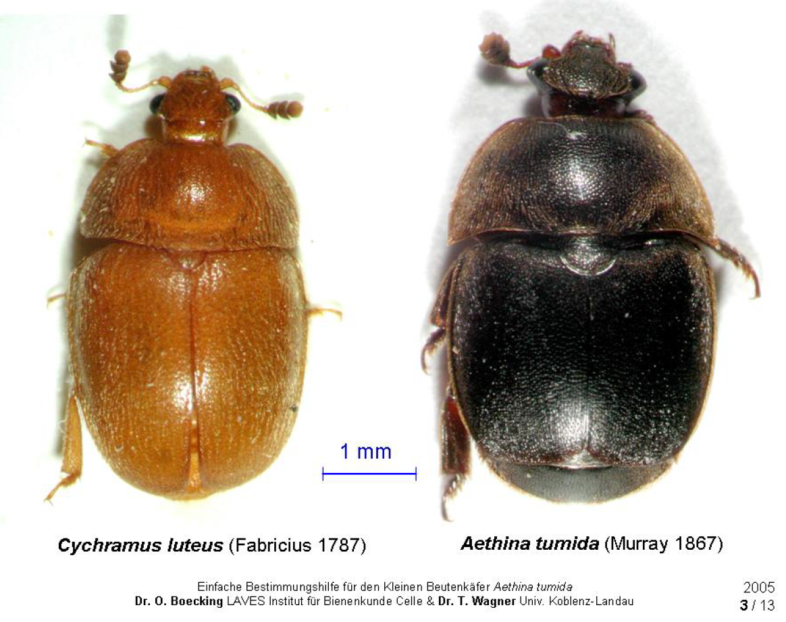
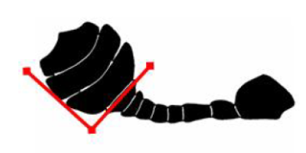
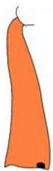

Glanzkäfer
Kleiner Beutenkäfer

Slide 9
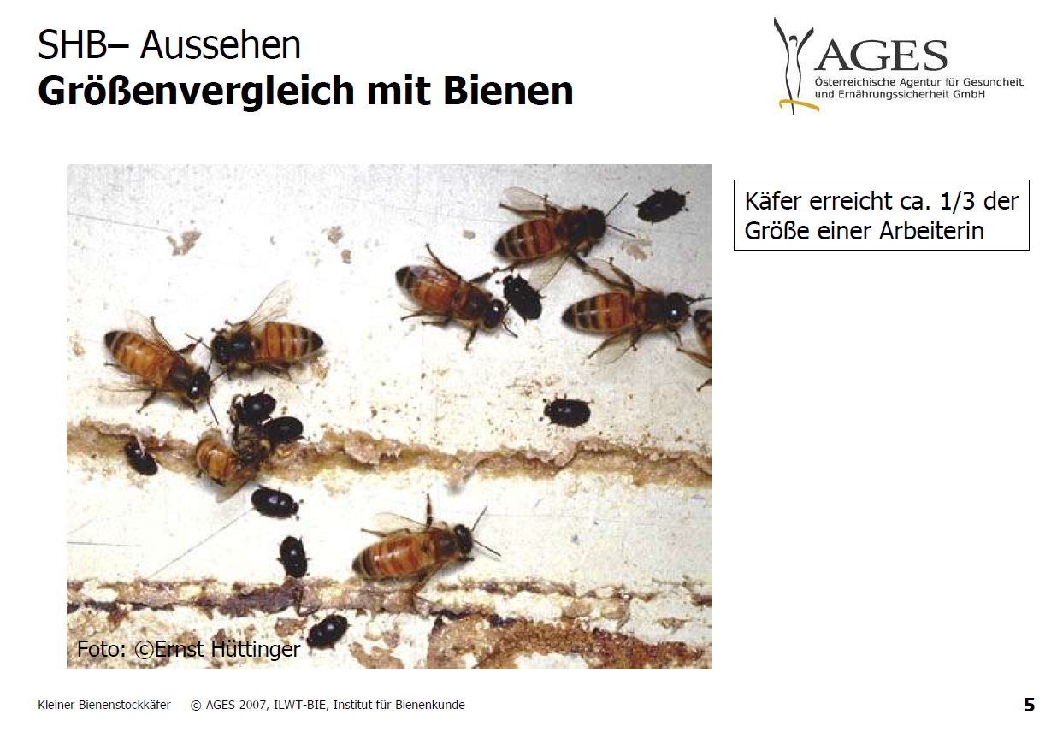

Slide 10
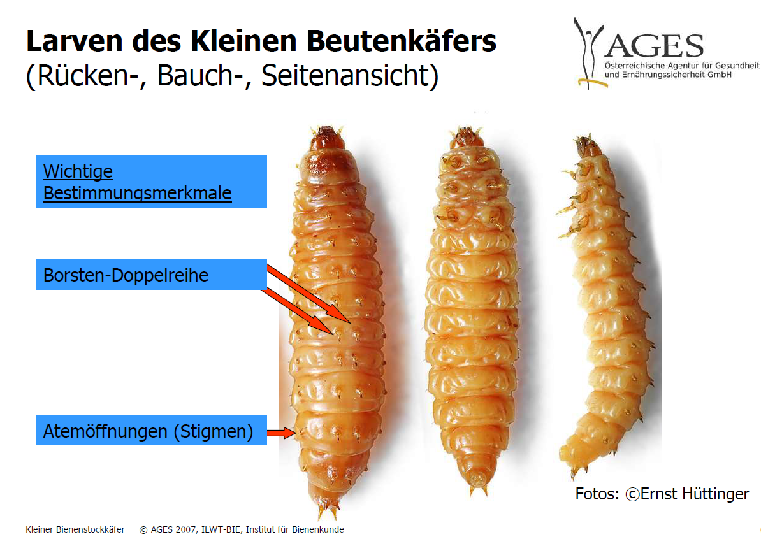
drei Beinpaare
10-11 mm
macht kein Gespinst wie Wachsmotte

Slide 11
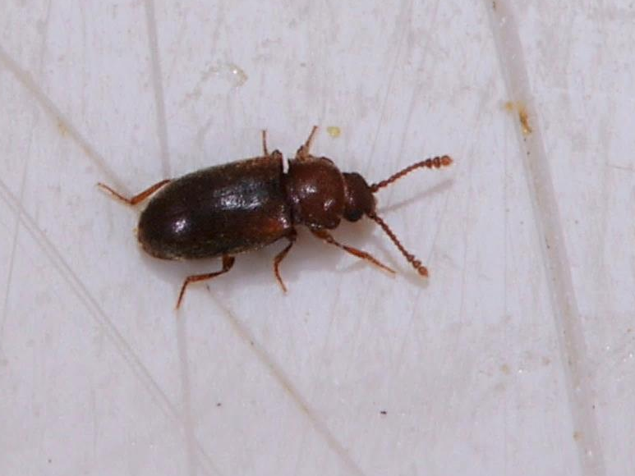
Form und Fühler untypisch

Slide 12
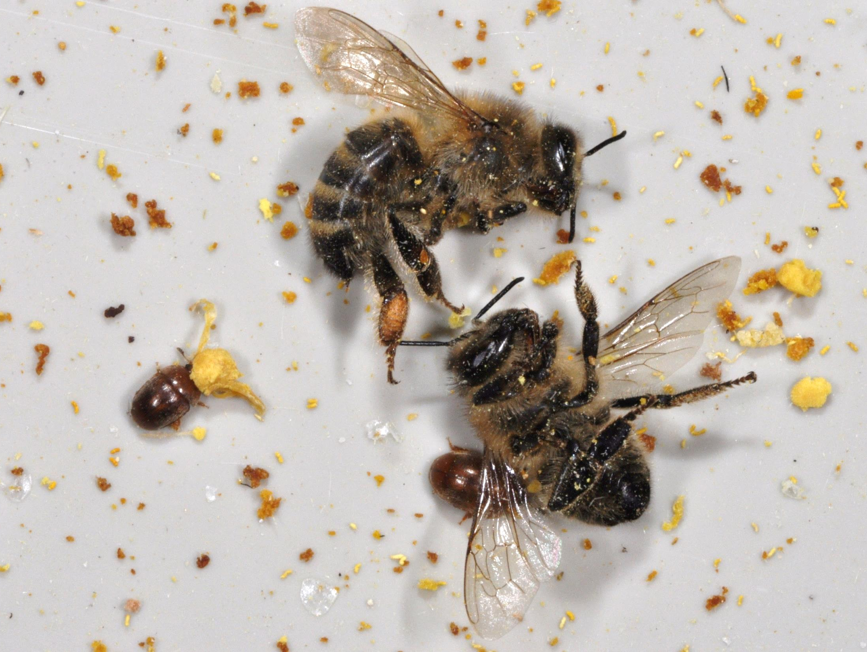
1/3 Grösse
der Bienen
Genauer
anschauen!

Slide 13
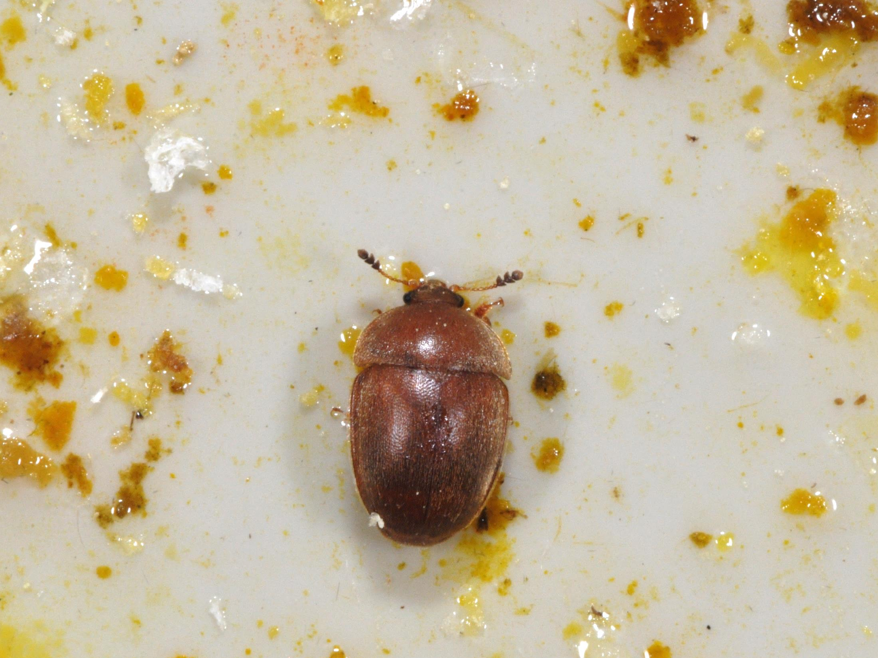
Antennenenden
zu wenig breit
oder zu lang

Slide 14
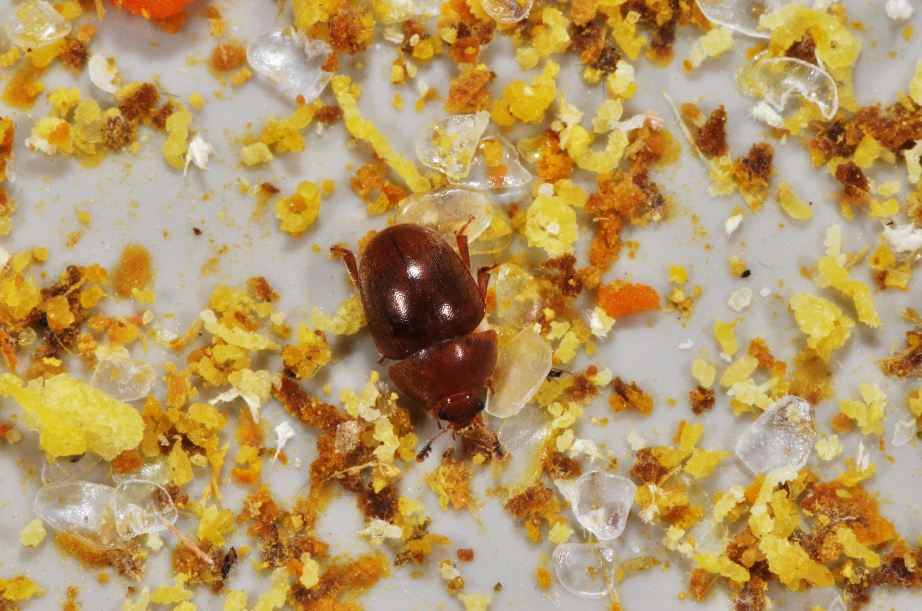
Flügel decken
ganzen Hinterleib ab

Slide 15
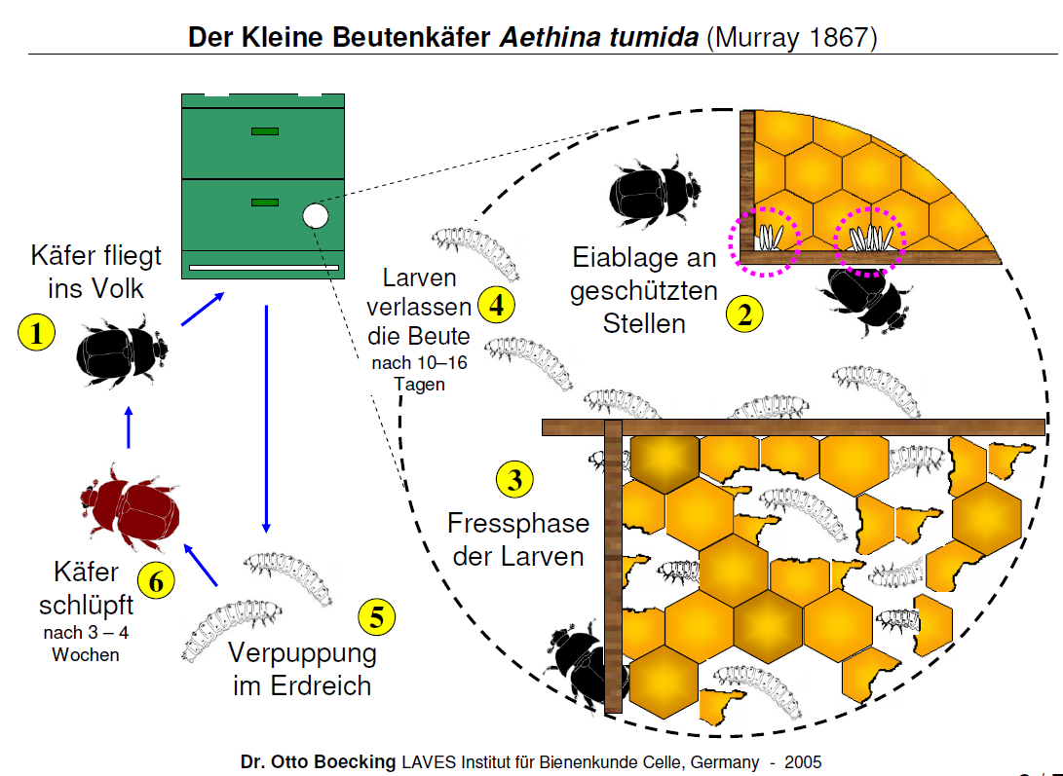
3. Lebenszyklus

Slide 16
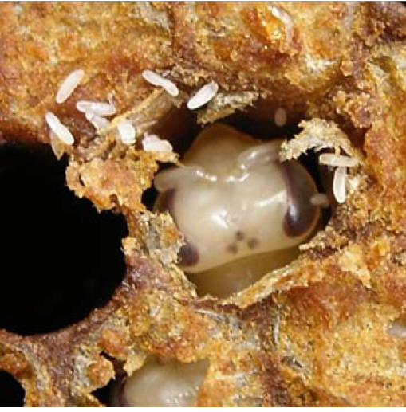
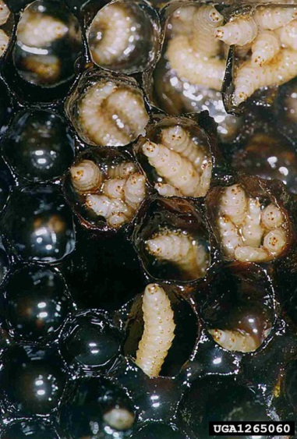
4. Schäden
Eier
Larven
Honig gärt
²/₃ der Grösse
von Bieneneiern
Larven fressen Brut, Honig und Pollen,
unter Umständen auch Waben

Slide 17
5. Bekämpfung
Wenig bis keine Wirkung der organischen Säuren.
Rückstände im Wachs und Gefahr der Re-sistenzbildung bei Einsatz von Coumaphos.
In VOLLEN Beuten mit besetzten Waben fühlt er sich nicht wohl.
An unsere Bedingungen angepasste Konzepte müssen noch entwickelt werden.

Slide 18
Massnahmen Verdachtsfall
Verdacht
Meldepflicht (gemäss TSV Art. 61):
  Imker an Bieneninspektor
  Bieneninspektor an Kantonstierarzt
Bieneninspektor schickt Proben zur weiteren Untersuchung an das Nationale Referenzlabor für Bienenseuchen
Notes:
Verdacht = Fund von Larven oder adulten Käfern, die den
morphologischen Bestimmungsmerkmalen des Kleinen Beutenkäfers
nahe- oder gleichkommen

Slide 19
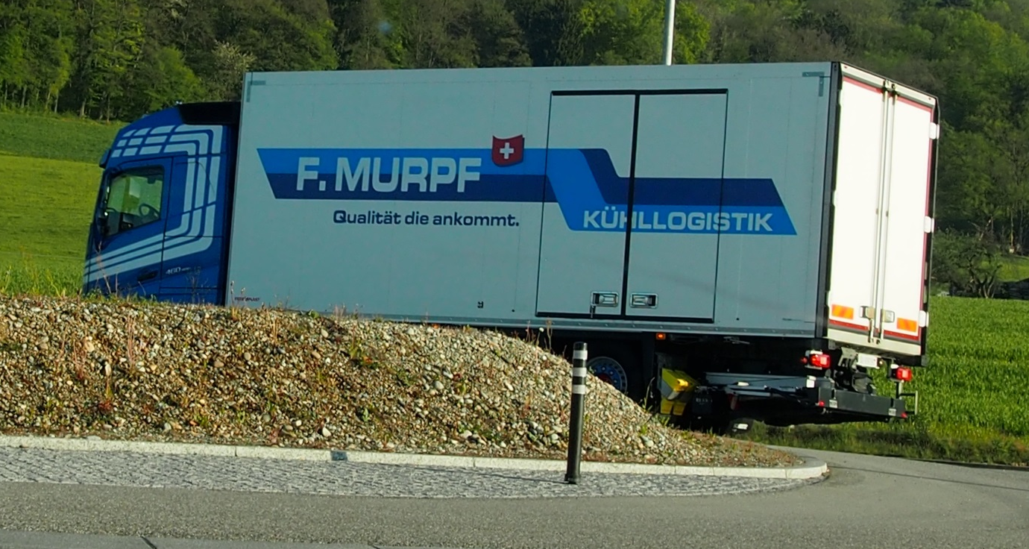
Vernichten/entseuchen
Der Bieneninspektor kann aufgrund der Situation vor Ort erlauben, dass Imker-Material statt vernichtet, alternativ durch tiefgefrieren entseucht wird.
Voraussetzung:
Kerntemperatur
-12°C für mind. 24 Stunden
TW Kapitel IV. Absatz 16
Notes:
Bienenvölker sind bei einem Befall in jedem Fall zwingend abzutöten.
Diese Bedingungen benötigen ein Tiefgefrieren von ca. 40 Std.
Preis: pro Tag 400.-
Plus Chauffeur 145.- Std.
Inklusive 300 km Strecke
Möglichkeit 1 Teifgefrieren vor Ort
Möglichkeit 2 Tierfgefrieren bei MURPF
mit Abholung durch den Imker
in Hägendorf SO
Tierseuchen Verordnung
TSV - Art. 274d Seuchenfall
1 Bei Feststellung eines Befalls mit dem Kleinen Beutenkäfer ordnet der Kantonstierarzt
an, dass:
a. die Bienenvölker oder Hummelnester, das gebrauchte Imkereimaterial, der
Wabenhonig und die Imkereinebenprodukte des verseuchten Betriebs nicht
verstellt werden dürfen und die Bienenvölker oder Hummelnester nach den
Anweisungen des Bieneninspektors unverzüglich vernichtet werden;
Meine Aussage bezüglich das Entseuchen mittels Tiefgefrieren der Imkermaterialien bezieht sich auf
Art. 274d Absatz 1 Buchstabe b.
b. das gebrauchte Imkereimaterial, der Wabenhonig, die Imkereinebenprodukte
sowie weitere Gegenstände, die mit dem Kleinen Beutenkäfer in Berührung
gekommen sein könnten, nach den Anweisungen des Bieneninspektors
unverzüglich vernichtet oder gereinigt und entseucht werden;
Eine Sanierung mittels Kunstschwarm ist nicht möglich, da sich der Kleine Beutenkäfer unter
den Bienen verstecken kann und somit mit den Bienen in die neue Behausung abgewischt werden kann.
Er überwintert auch in der Wintertraube wo er von den Bienen gewärmt wird.
Aus diesem Grund werden die Bienen eines befallenen Standes abgetötet.

Slide 20
6. Verhalten der Imkerinnen/Imker
Bei Verdacht auf Kleinen Beutenkäfer
sofort Inspektor informieren
Kein Kauf von Völkern, die aus einem Import stammen könnten!
Völker, die aus einem Import stammen können, besonders aufmerksam beobachten.
(Diagnosefalle nach Schäfer)

Slide 21
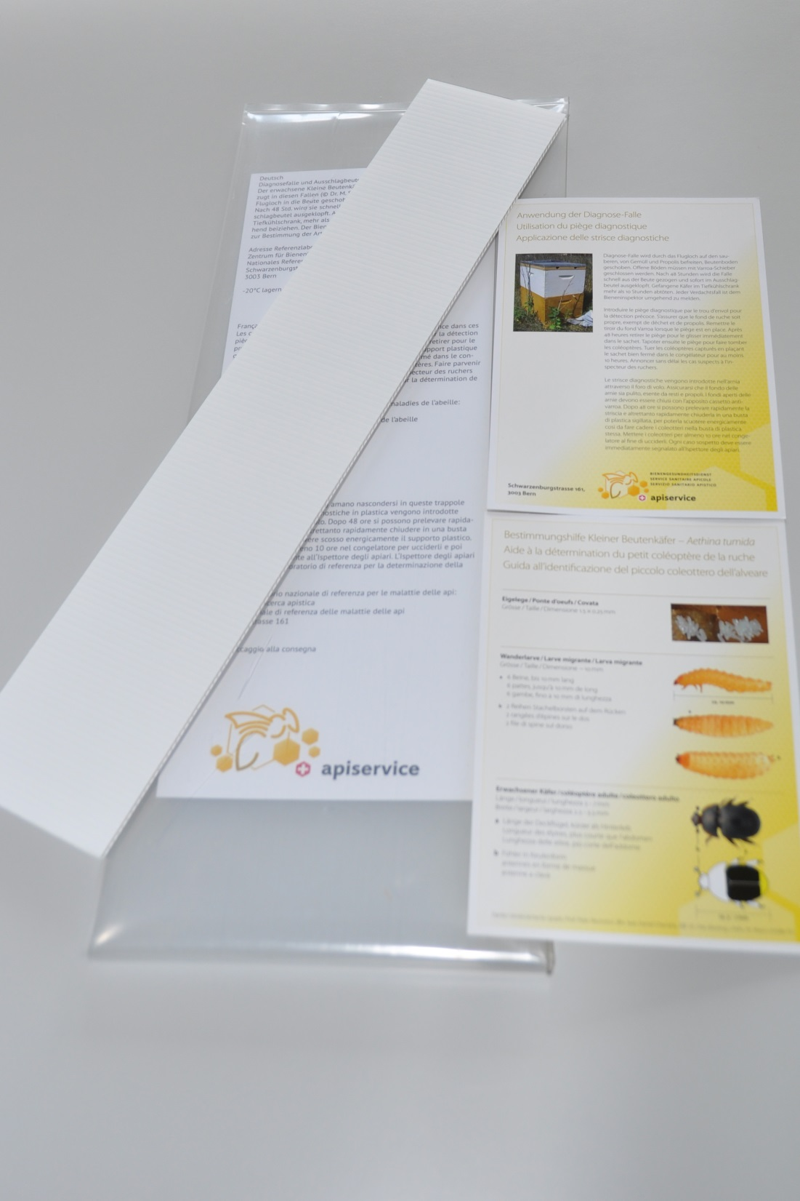
Diagnosefalle
nach Schäfer
Bestimmungshilfe
Ausschlagbeutel
Diagnosefalle
Notes:
Fangquote: Friedrich-Loeffler-Institut
Marc Schäfer
Die Fangquote: Informationen des FLI | Stand 18.06.2014 Seite 3
der transparenten Streifen lag bei 28,3 % und war
statistisch nicht verschieden von der Fangquote der
schwarzen Streifen, welche bei 29,9 % lag.

Slide 22
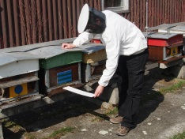
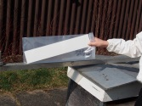
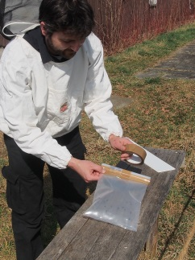
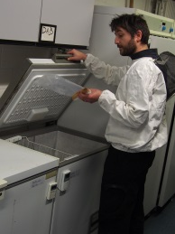
Schäferfallen-Anwendung
Kontrolle alle 14 Tage
Nach 48 Std. ausklopfen
sofort verschliessen
10 Std. bei
–12°C gefrieren

Slide 23
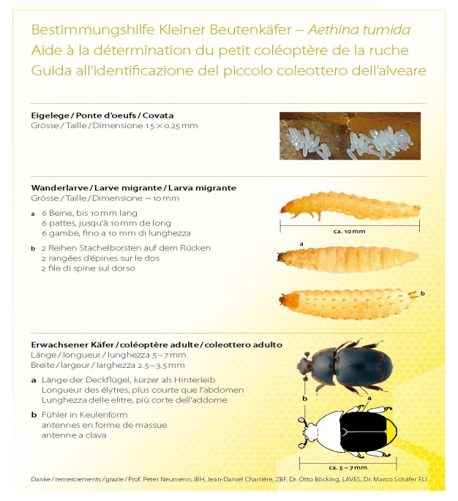
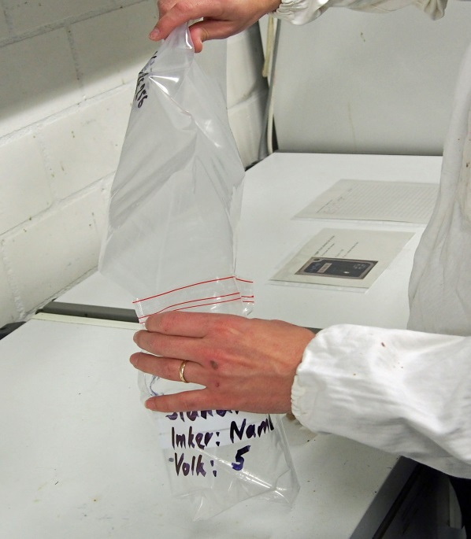
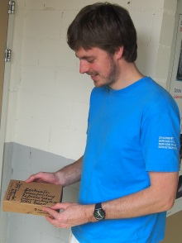
Schäferfallen: Anwendung
Grob bestimmen –
bei Verdacht Bieneninspektor rufen !
Tote Käfer/ Larven in Zipbeutel füllen
Ausschlag- beutel wieder- verwenden
Bienen- Inspektor sendet an Referenzlabor

Slide 24
Fazit:
Der Kleine Beutenkäfer ist in Süditalien. Es ist nicht auszuschliessen, dass er bereits in der Schweiz ist.
Er ist ¹/₃ so gross wie die Bienen, hat breite Antennen-enden und Deckflügel, die den Hinterleib nur un-vollständig abdecken.
Auf Bienenimporte ist unbedingt zu verzichten. Aus Importen stammende Völker sollen mit Schäferfallen getestet werden.
Der Befall ist anzeigepflichtig. Ein frühes Erkennen ist unabdingbar, wenn ein Festsetzen des Parasiten in der Schweiz verhindert werden soll.
Imkermaterial kann mittels Tieffrieren entseucht werden.

Slide 25
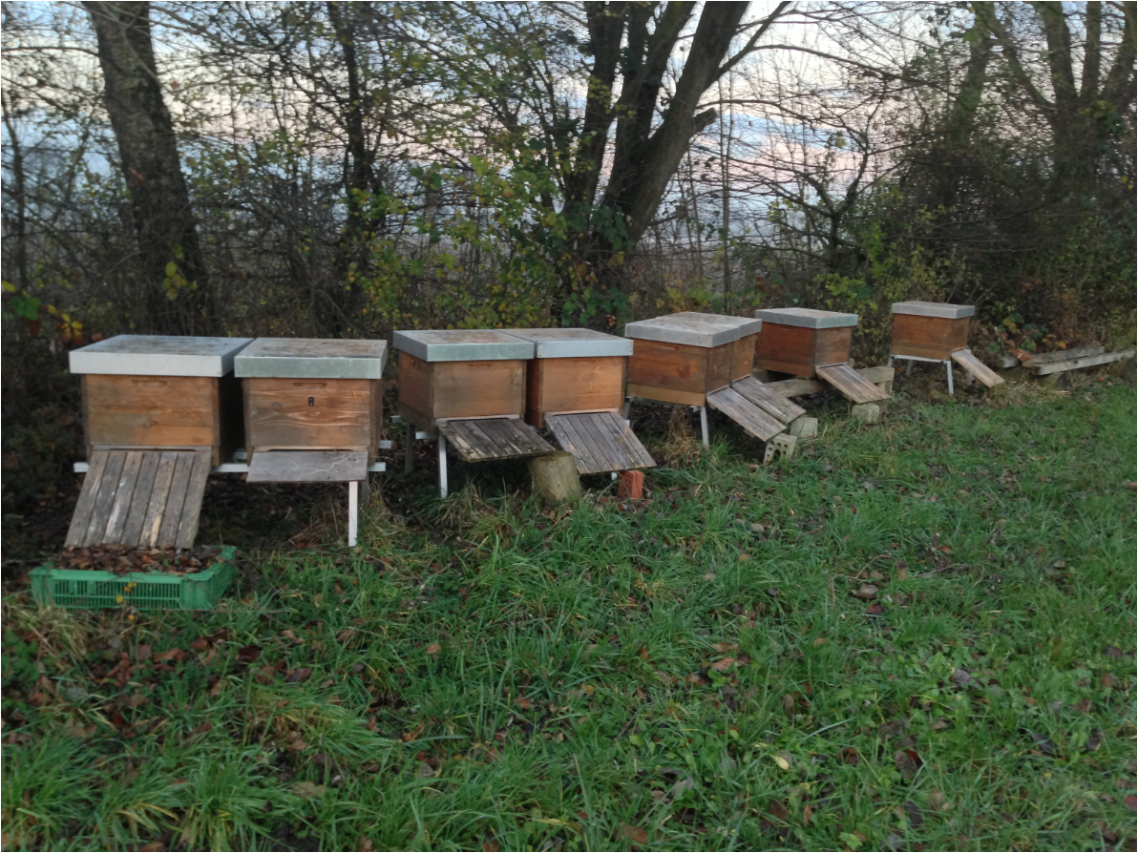

Bienen verdienen aufmerksame Imkerinnen
und Imker

